Slide 1
VESITUTKIMUS
Tutkimuksen raportointi

Slide 2
Hypoteesin tarkastelu
Kirjasitte tutkimustulokset vesitutkimuslomakkeelle. Käykää tuloksia yhdessä läpi. Mitä mieltä olette tutkimanne vesistön kunnosta?
Millainen oli luokan tutkimushypoteesi? Pitikö se paikkansa? =
Oliko vedenlaatu mielestänne hyvä? =
Mitä voitaisiin parantaa/muuttaa vesistön valuma-alueella, jotta vedenlaatu saataisiin paremmaksi? Keksikää 3 esimerkkiä. =
Notes:
Voitte kirjoittaa tähän ylös hypoteesinne ja miltä maastossa tehdyt tutkimustulokset vaikuttivat

Slide 3
Vedenlaatutulosten kirjaaminen
Tutkijat kirjaavat tutkimustulokset aina huolellisesti ylös. Järviwiki -sivustolle voi ilmoittaa omat vedenlaadun tuloksensa
”Veden tutkija on se, joka on siinä kastellut varpaansa.”
Muistiinpanot tehdään samantien tutkimuspaikalla. Tutkimuksia tehdään yleensä useana vuotena peräkkäin, jotta saadaan parempi kokonaiskuva vesistön tilasta ja mitä siellä tapahtuu vuosien mittaan.
Muistatko vielä mitä tuloksia saitte? Lomakkeeseen harmaalla merkityt kohdat voitte tallentaa yhdessä järviwiki sivustolle, joka on sekä kansalaisten että viranomaisten käytettävissä.
JÄRVIWIKIIN TALLENTAMAAN HAVAINTOJA
Notes:
Voitte tallentaa yhdessä tulokset järviwikiin.

Slide 4
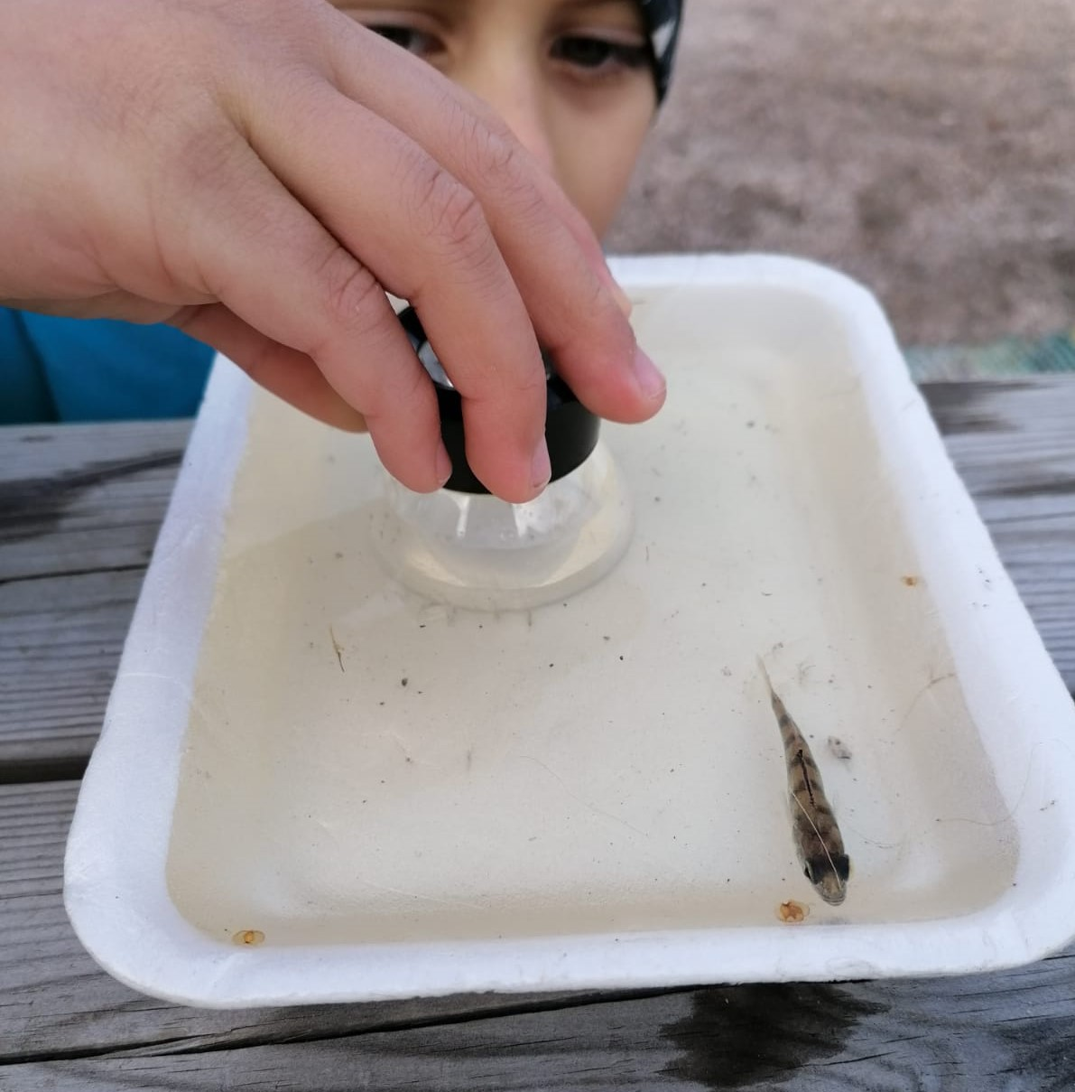
Vesieläinten lajikirjoa
Vedenalainen Bingo
Tutkimuspaikalla tutkitte minkälaista elämää vedessä oikein onkaan. Tuliko vastaan yllätyksiä vai tiesitkö mitä kaikkea pinnan alla voikaan asustaa?
BINGOON tarvitset neljä vierekkäistä, peräkkäistä tai kulmasta kulmaan pohjaeläintä. Bingosta saat 3 pistettä (kahdesta bingosta yhteensä 6 pistettä ja niin edelleen).
Lisäksi extralajeista on mahdollisuus saada lisäpisteitä.
Kuka pareista/ryhmistä sai eniten pisteitä, eli löysi eniten lajeja?
Tutustu lajeihin tarkemmin toisessa dia-sarjassa nimeltä pohjaeläimet!
Notes:
Käykää luokassa läpi tutkimuslomakkeista kuinka paljon kukin ryhmä sai bingoja/pisteitä

Slide 5



KIITOS OSALLISTUMISESTA VESITUTKIMUKSIIN!
Toivottavasti teillä oli kivaa ☺

